Slide 1
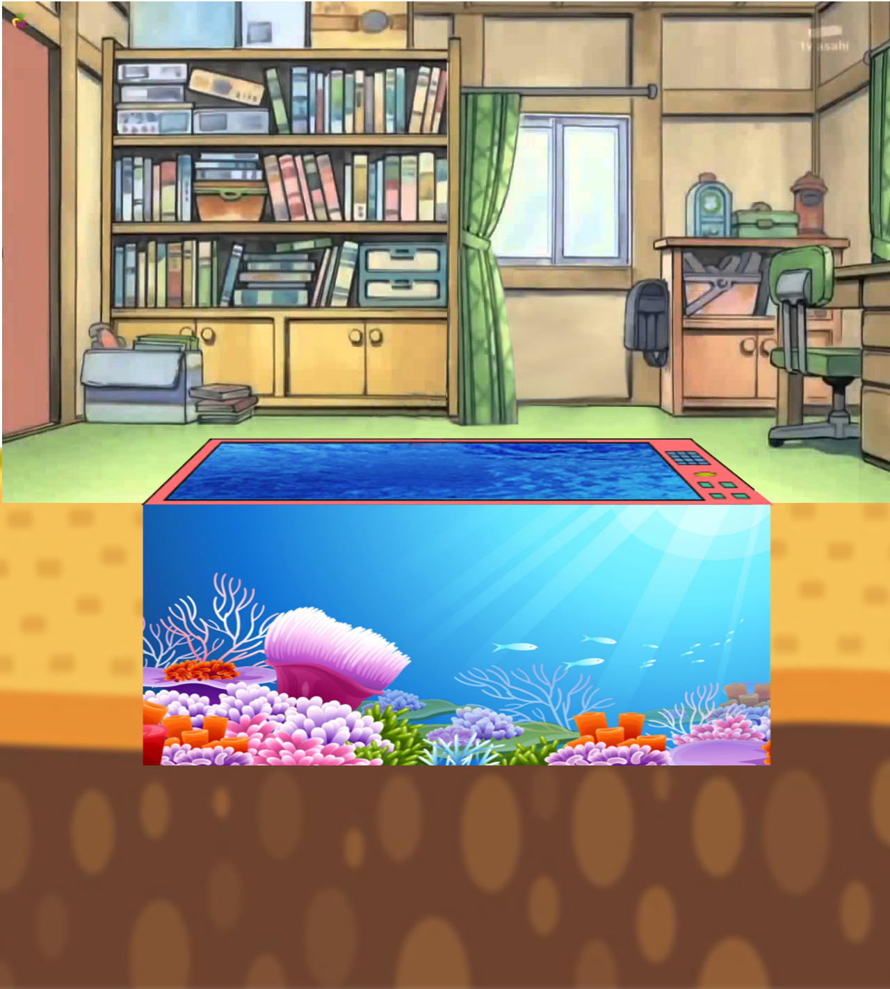
DORAEMON CÂU CÁ

Slide 2
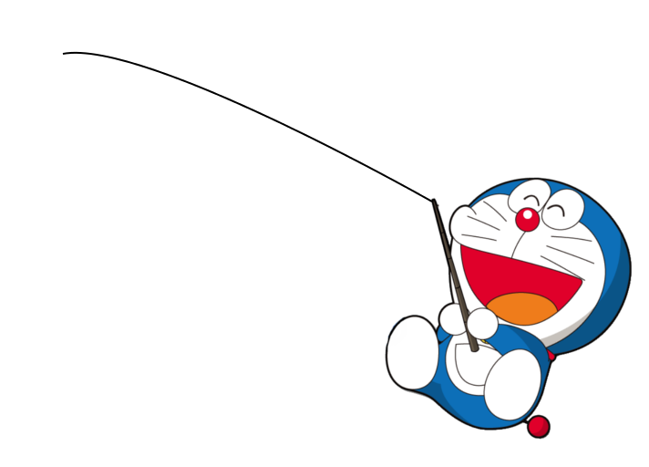
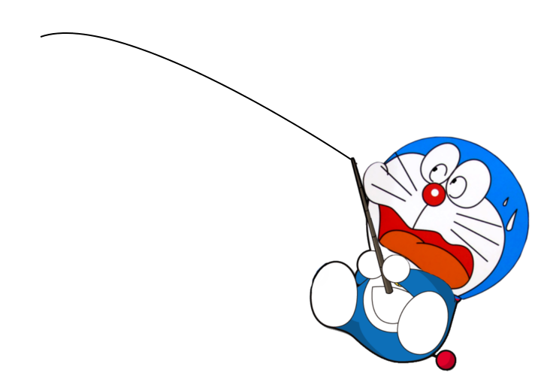
GIỎI QUÁ
Bắt đầu!
TIẾC QUÁ
HẾT GIỜ
Thầy cô điền câu hỏi ở đây
A. Đáp án Đúng
B. Đáp án Sai

Slide 3
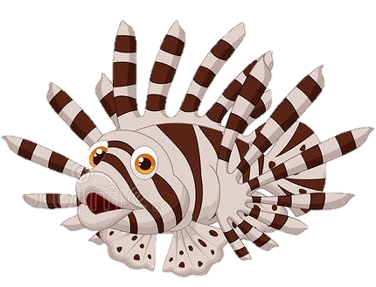
GIỎI QUÁ
Bắt đầu!
TIẾC QUÁ
HẾT GIỜ
Thầy cô điền câu hỏi ở đây
A. Đáp án Đúng
B. Đáp án Sai

Slide 4
GIỎI QUÁ
Bắt đầu!
TIẾC QUÁ
HẾT GIỜ
Thầy cô điền câu hỏi ở đây
A. Đáp án Sai
B. Đáp án Đúng

Slide 5
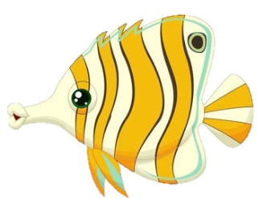
GIỎI QUÁ
Bắt đầu!
TIẾC QUÁ
HẾT GIỜ
Thầy cô điền câu hỏi ở đây
A. Đáp án Sai
B. Đáp án Đúng

Slide 6
GIỎI QUÁ
Bắt đầu!
TIẾC QUÁ
HẾT GIỜ
Thầy cô điền câu hỏi ở đây
A. Đáp án Đúng
B. Đáp án Sai

Slide 7
GIỎI QUÁ
Bắt đầu!
TIẾC QUÁ
HẾT GIỜ
Thầy cô điền câu hỏi ở đây
A. Đáp án Sai
B. Đáp án Đúng

Slide 8
GIỎI QUÁ
Bắt đầu!
TIẾC QUÁ
HẾT GIỜ
Thầy cô điền câu hỏi ở đây
A. Đáp án Đúng
B. Đáp án Sai

Slide 9
GIỎI QUÁ
Bắt đầu!
TIẾC QUÁ
HẾT GIỜ
Thầy cô điền câu hỏi ở đây
A. Đáp án Sai
B. Đáp án Đúng

Slide 10
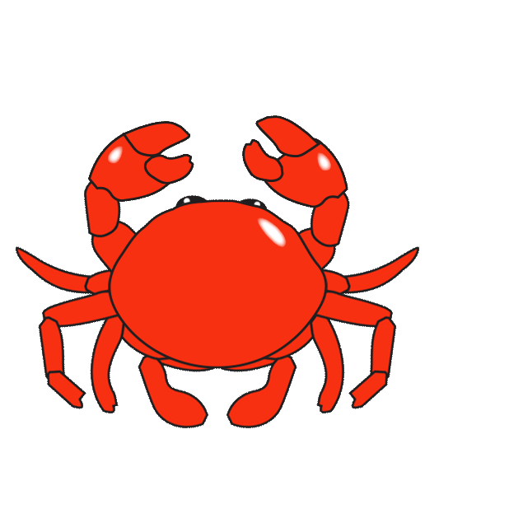
GIỎI QUÁ
Bắt đầu!
TIẾC QUÁ
HẾT GIỜ
Thầy cô điền câu hỏi ở đây
A. Đáp án Sai
B. Đáp án Đúng

Slide 11
GIỎI QUÁ
Bắt đầu!
TIẾC QUÁ
HẾT GIỜ
Thầy cô điền câu hỏi ở đây
A. Đáp án Đúng
B. Đáp án Sai

Slide 12
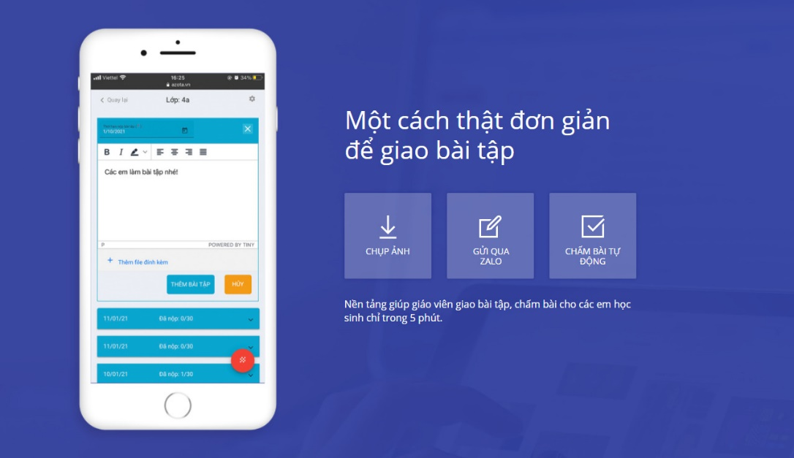
gioithieu.azota.vn

